Slide 1
Penjualan Hp Online
Oleh :
Ketua : Ade saputra ( 160403020027 )
Anggota : Muhamad yani pelu ( 160403020005 )
Ritalia manis ( 1604030200 18 )

Slide 2

Langkah langkahnya :
Buka aplikasih eclips

Slide 3
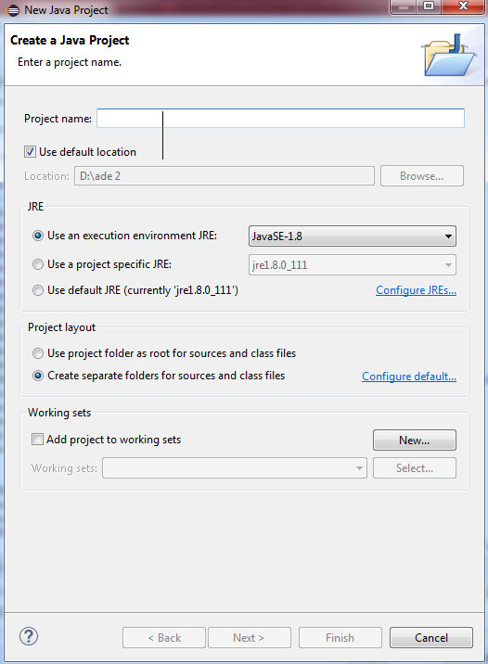
2. Buat new java project

Slide 4
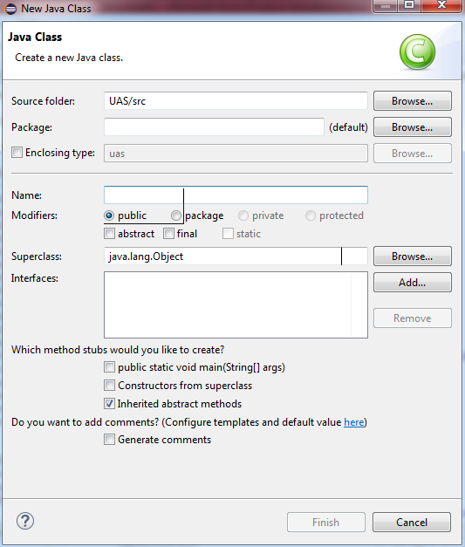
3. Buat class

Slide 5
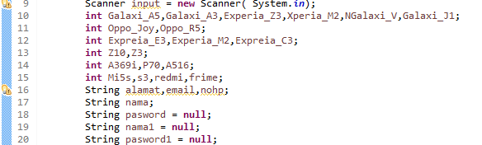
4. Source code
Scanner input = new Scanner (System.in); berfungsi untuk membangun/membuat sebuah Scanner
baru yang menghasilkan nilai-nilai yang dipindai dari file yang ditentukan.
int (Integer) adalah tipe data untuk angka numerik yang tidak menggunakan koma, untuk tipe data 32 bit.
String adalah tipe data untuk teks yang merupakan gabungan huruf, angka, whitespace (spasi), dan berbagai karakter. Fungsi ini digunakan untuk membuat identifier String/teks.

Slide 6

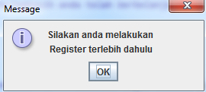
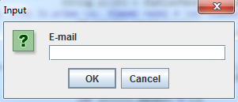
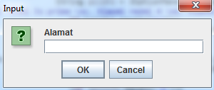
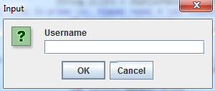
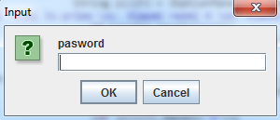
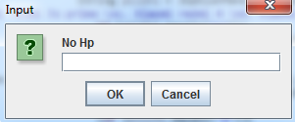
JOptionPane merupakan class yang digunakan sebagai standar dialog box untuk antarmuka pengguna grafis (GUI) untuk Memfasilitasi entri data dan output data, memberikan informasi kepada pengguna aplikasi.
JOptionPane.ShowMessageDialog berfungsi untuk menampilkan pesan/missage.
JOptionPane.ShowInputDialog berfungsi untuk menginputkan Username, Pasword, E-mail, Alamat dan No Hp.

Slide 7
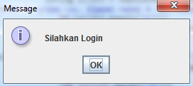
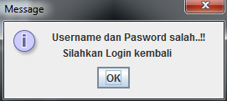
Perintah If() berfungsi untuk memberikan suatu syarat pada sebuah ataupun banyak statement.
Equals(String) dan EqualsIgnoreCase(String) Kedua fungsi diatas akan menghasilkan nilai boolean true apabila Username dan Pasword benar dan false apabila Username dan Pasword salah.
Outputan

Slide 8
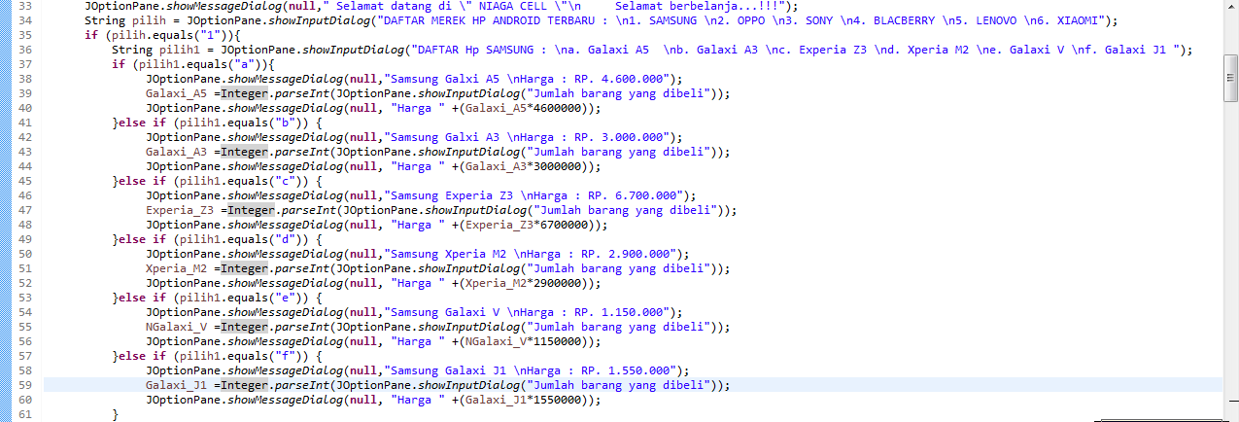
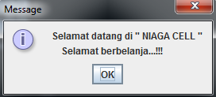
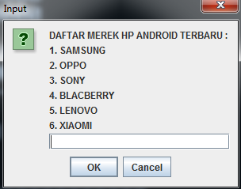
Outputan

Slide 9
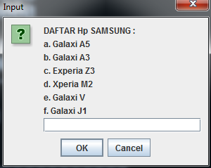
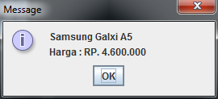
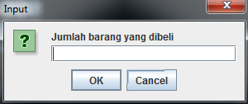
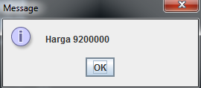
Outputan

Slide 10
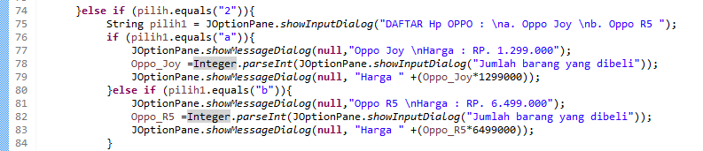
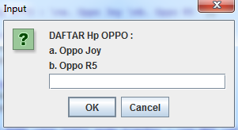
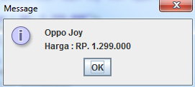
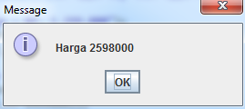
Fungsi else if dapat melakukan proses pengontrolan terhadap kondisi yang lain dalam satu blok if. Dengan demikian proses pengondisian dapat dilakukan lebih dari lebih 2 atau 3 kondisi.
Outputan

Slide 11
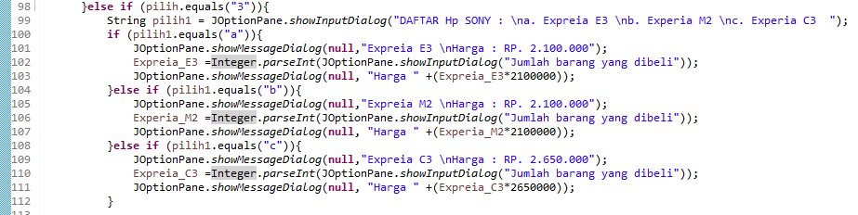
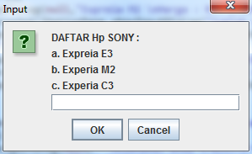
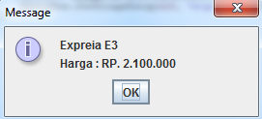
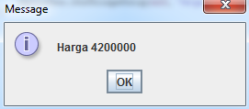
Outputan

Slide 12
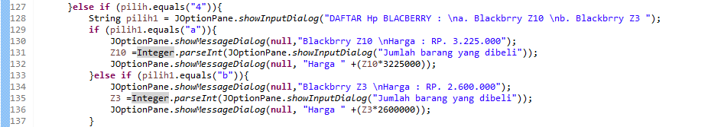
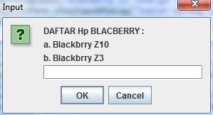
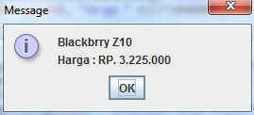
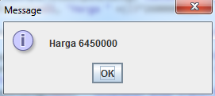
Outputan

Slide 13
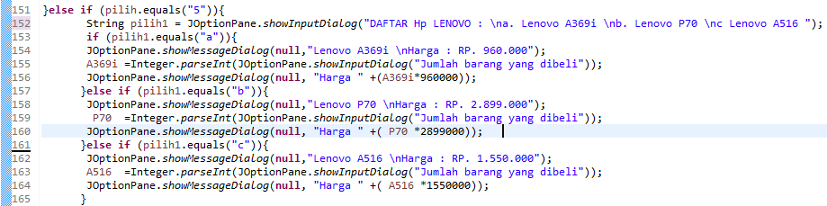
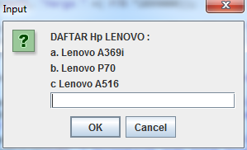
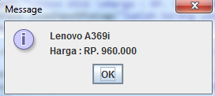
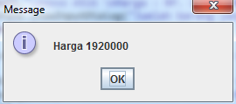
Output

Slide 14
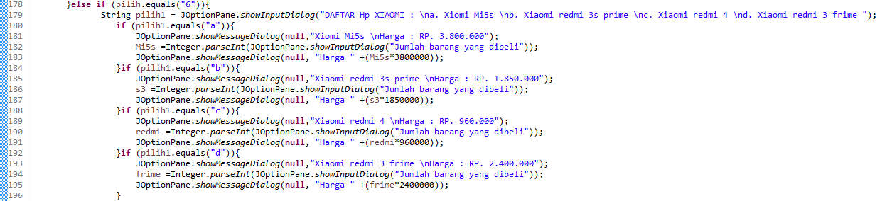
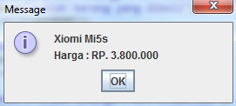
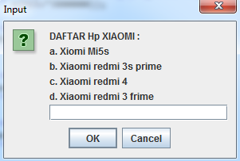
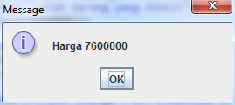
Output

Slide 15
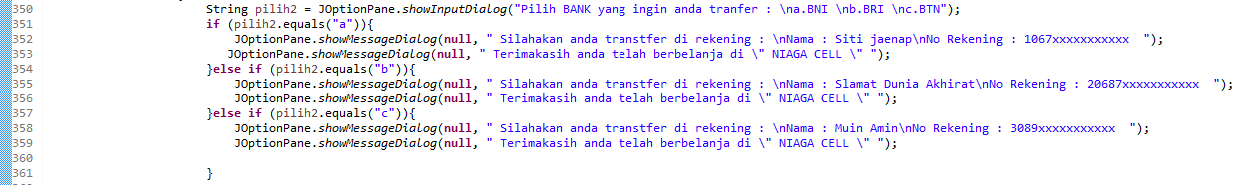
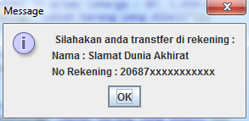
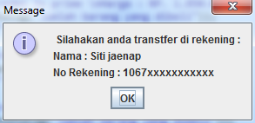
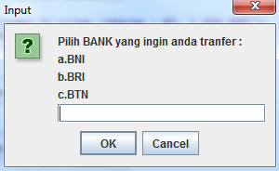
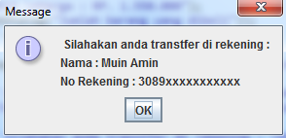
Output

Slide 16
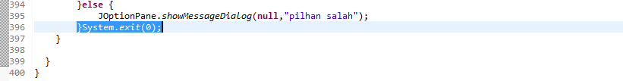
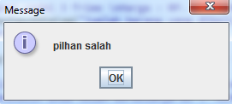
Output
System.exit(0) merupakan perinrah keluar pada java dengan mengeluarkan aplikasi secara keseluruhan...

Slide 17
Sekian dan terimaksih

